Slide 1



Slide 2






Slide 3
Ưu điểm:

Slide 4
Hạn chế:

Slide 5




Góc
tuyên dương
Ngôi sao chăm chỉ
Ngôi sao
tốt bụng

Slide 6



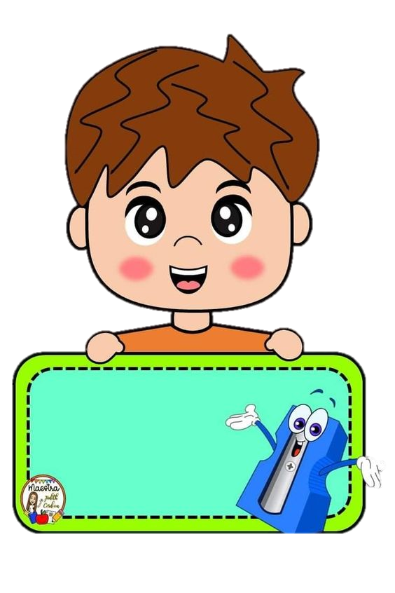
Tên học sinh

Slide 7
PHƯƠNG HƯỚNG HOẠT ĐỘNG TUẦN …

Slide 8



CHÚC MỪNG SINH NHẬT THÁNG …

Slide 9



Chủ đề tuần 14: Góc nhà thân thương

Slide 10

3. Trưng bày tranh ảnh và giới thiệu về góc yêu thích của em ở nhà.

Slide 11
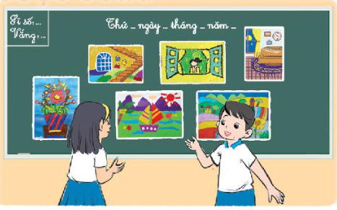
Dán, sắp xếp hoặc treo tranh để trưng bày trong triển lãm
“Góc nhỏ của tôi”

Slide 12

Thường xuyên giữ các góc trong gia đình được sạch đẹp và ngăn nắp

Slide 13





